Slide 1

TIẾT 4

Slide 2



3
Luyện tập
Notes:
Bài giảng thiết kế bởi: Hương Thảo - tranthao121006@gmail.com

Slide 3
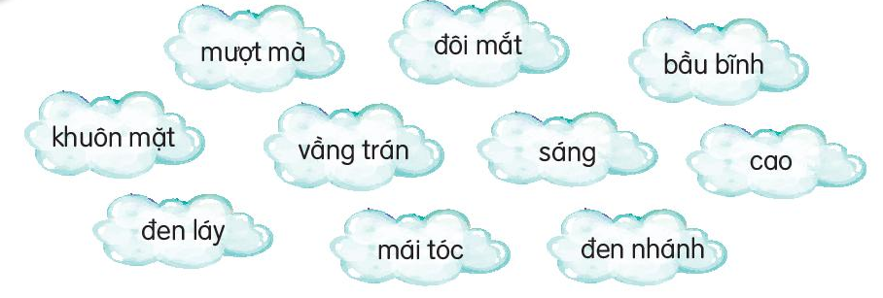
1. Những từ nào dưới đây chỉ đặc điểm?

Slide 4
2. Ghép những từ ở bài 1 để tạo câu nêu đặc điểm?
M. Đôi mắt đen láy
Khuôn mặt bầu bĩnh
Vầng trán cao
Mái tóc mượt mà

Slide 5
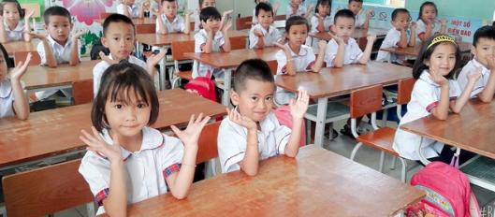
3. Đặt 1 câu nêu đặc điểm ngoại hình của 1 bạn trong lớp?

